Slide 1
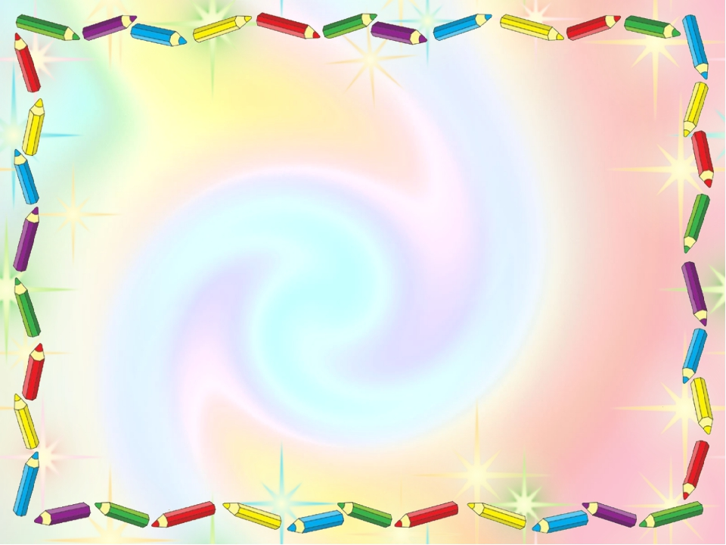
Оригами
«Веселый поросенок»
Средняя группа №2
Подготовили воспитатели:
Легостаева И. А.
Поселеннова Л. А.

Slide 2
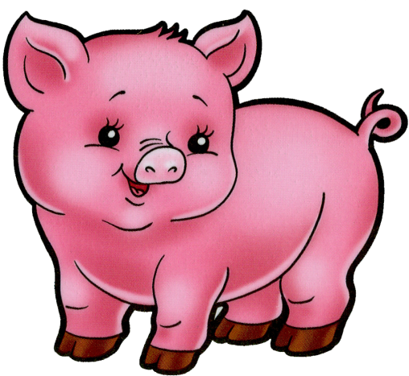
Ребята, я вам загадаю загадку, а вы попробуйте отгадать, что мы с вами будем сегодня делать.
Кто имеет пятачок,
Не зажатый в кулачок?
На ногах его копытца,
Ест и пьет он из корытца.
(Поросенок)

Slide 3
Давайте поиграем немного с нашими пальчиками, представим, что это поросятки:
Пальчиковая гимнастика “Поросята”.
Этот толстый поросенок (показываем мизинцы) целый день хвостом вилял, Этот толстый поросенок (показываем безымянные пальцы) спинку об забор чесал. Ля-ля-ля, лю-лю-лю, (сжимаем и разжимаем кулачки) Ля-ля-ля, лю-лю-лю, поросяток я люблю. Этот толстый поросенок (показываем средние пальцы) носом землю ковырял, Этот толстый поросенок (показываем указательные пальцы) что-то сам нарисовал. Ля-ля-ля, лю-лю-лю, (сжимаем и разжимаем кулачки) поросяток я люблю. Этот толстый поросенок (показываем большие пальцы) лежебока и нахал, Захотел спать в серединке (руку сжимаем в кулак, большой палец зажимаем внутрь) и всех братьев растолкал.

Slide 4
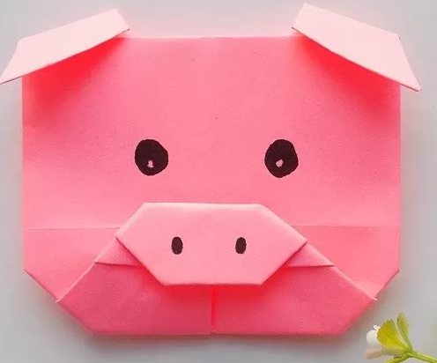
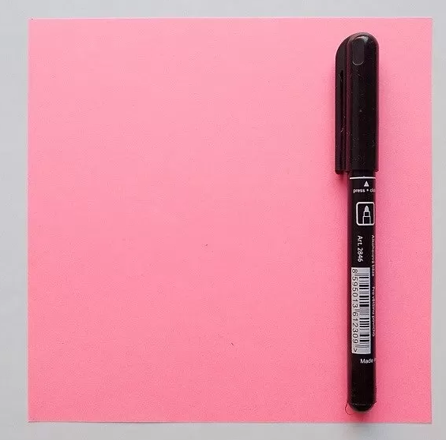
Для создания такого поросенка нам понадобится:
квадратный лист розовой бумаги (со стороной 15 см);
черный маркер.

Slide 5
Сначала розовый квадрат складываем пополам.
Затем разворачиваем его.

Slide 6
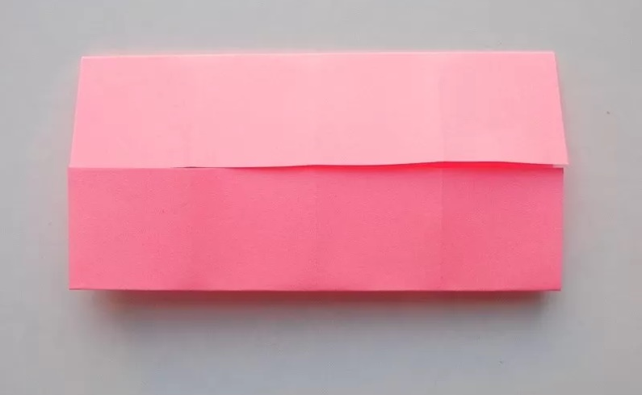
А боковые стороны (сверху и снизу) загибаем к средней линии.
Аналогичные действия требуется проделать и в другом поперечном направлении.

Slide 7
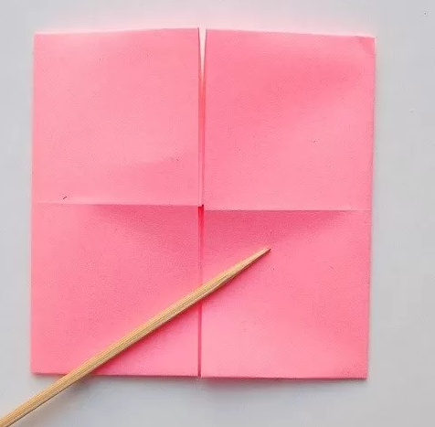
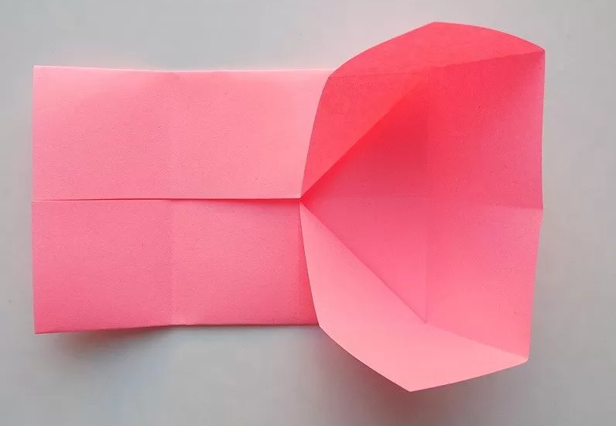
Боковые стороны получившегося прямоугольника загнем к средней центральной линии.
С правой стороны расправляем заготовку будущего поросенка, формируя при этом диагональные сгибы возле центральной линии.

Slide 8
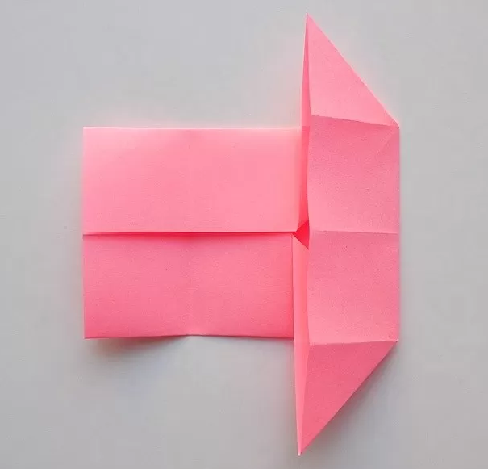
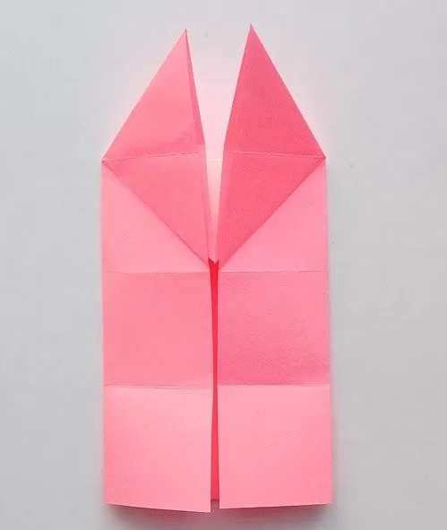
Приглаживаем заготовку с правой стороны, придавая ей следующую форму.
Повернем влево на 90 градусов, после чего отогнем треугольники вверх. Из них в последующем мы будем формировать ушки нашего поросенка.

Slide 9
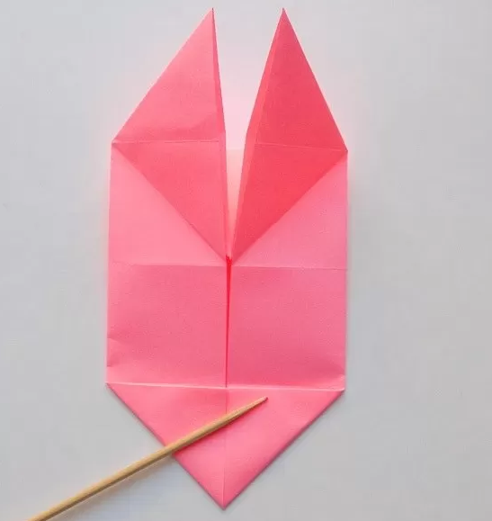
С нижней стороны загнем уголки к середине. В этом месте будем делать пятачок.

Slide 10
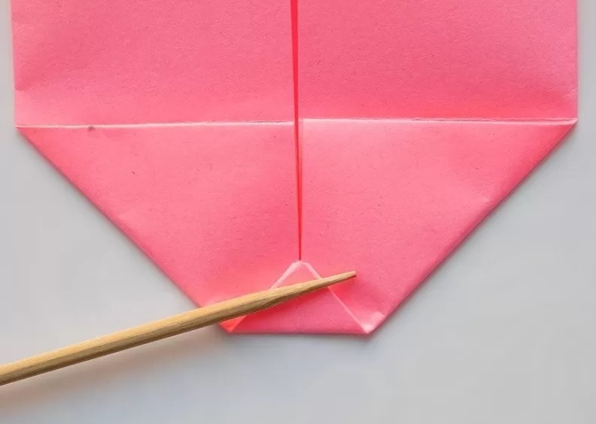
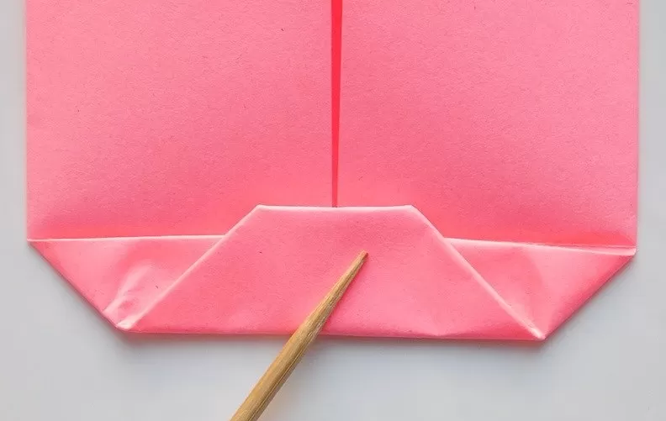
Немного загибаем вверх нижний уголок.
Подворачиваем далее вверх следующим образом.

Slide 11
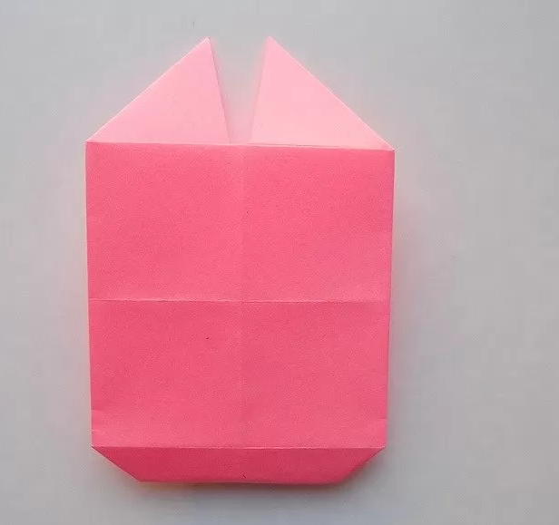
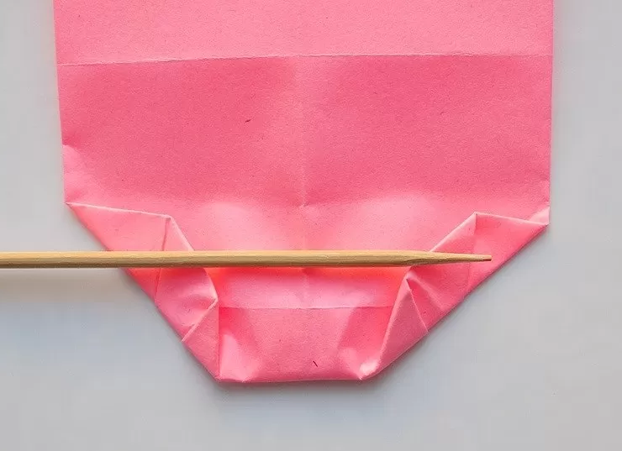
С лицевой стороны заготовка поросенка на данном этапе выглядит так.
По бокам нижней части выполним диагональные сгибы.

Slide 12
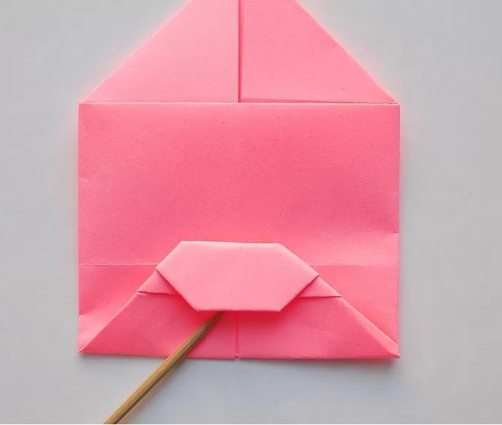
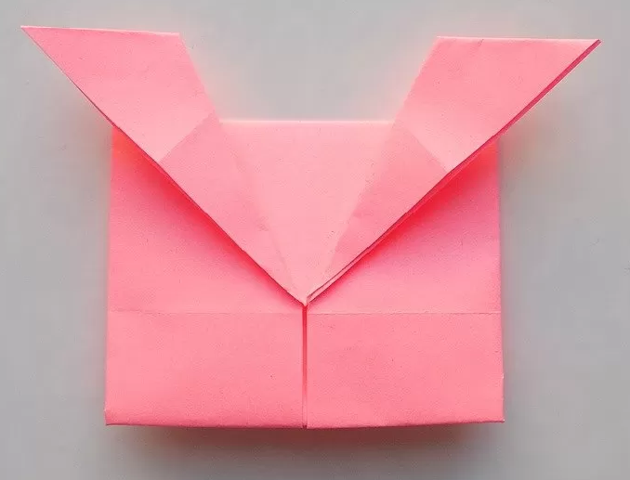
Теперь подворачиваем вверх горизонтально. Появился пятачок будущего поросенка.
Чтобы сформировать ушки, нужно снова перевернуть заготовку. Здесь мы загибаем верхние уголки в стороны, совмещая края.

Slide 13
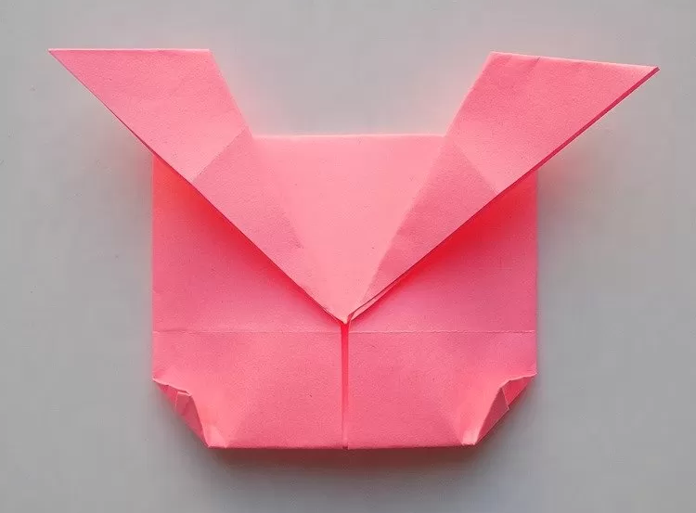
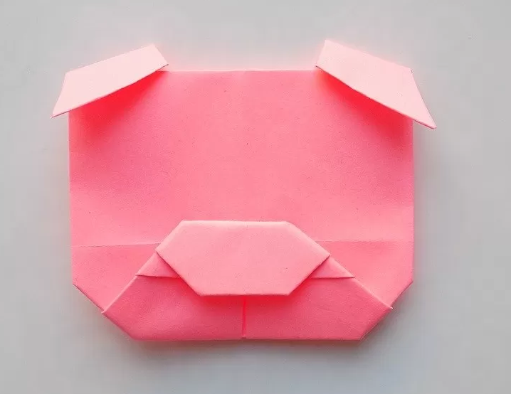
В нижней части немного загнем уголки, чтобы мордочка казалась более округлой.
Снова переворачиваем на лицевую сторону, здесь загибаем ушки вниз.

Slide 14
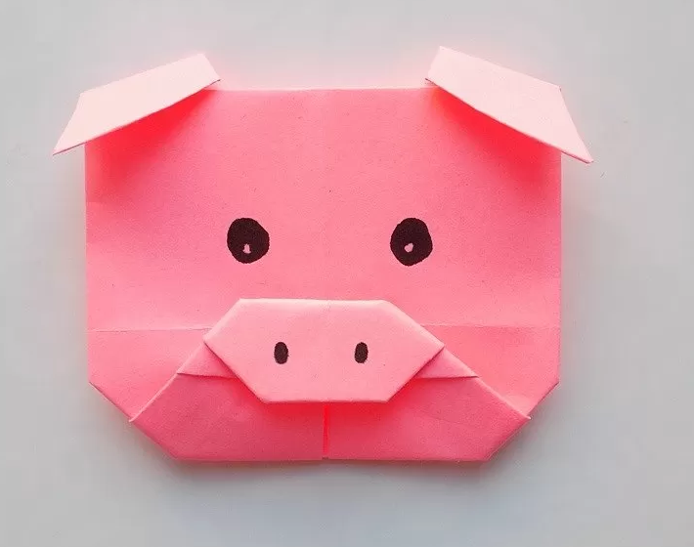
Осталось нарисовать мордочку – глазки и ноздри. Наш поросенок из бумаги, выполненный в технике оригами, готов.

Slide 15
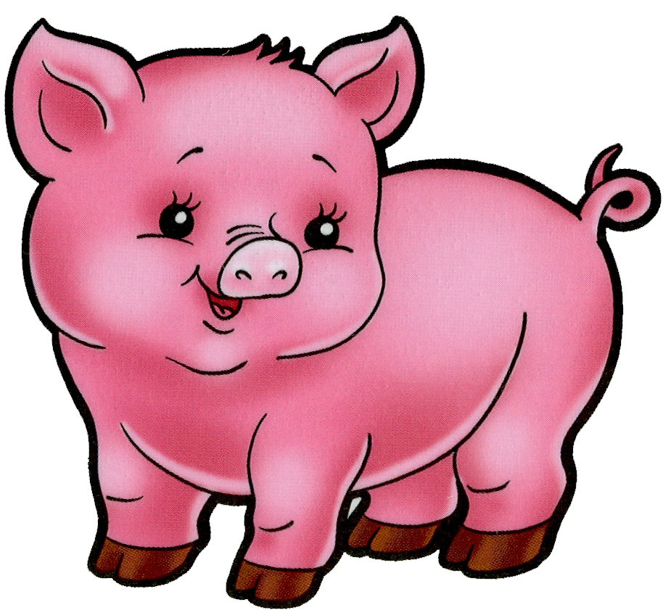
Желаем удачи!

